Slide 1

Håndtering og bruk av plantevernmidler
Velkommen på Autorisasjonskurs plantevernmidler

Slide 2
Autorisasjon for kjøp og bruk av plantevernmidler
Mattilsynet har overordnet ansvar for autorisasjonsordningen
Statsforvalteren har ansvar for at kurs arrangeres
  Godkjenner kursarrangører og lærere
Kommunen vurderer om man er berettiget autorisasjon og sender ut beviset
Notes:
Det er et krav at alle som skal selge, kjøpe eller bruke plantevernmidler i yrkessammenheng skal ha gyldig autorisasjon. Dette kurset er tilrettelagt for personer som tar kurset for første gang/trenger å fornye sin autorisasjon for bruk av plantevernmidler.

Slide 3
Autorisasjon for kjøp og bruk av plantevernmidler
Krav for å få autorisasjon
Første gang
18 år
Fornying
Obligatorisk teorikurs
(fysisk, webinar, nettkurs)
Teoridel (fysisk, webinar)
Bestått eksamen
Yrkesmessig behov
Yrkesmessig behov
Obligatorisk praksisdag
Bestått oppgave
Notes:
Kursoversikt og innhold
autorisasjonskurs_for_bruk_av_plantevernmidler.pdf (enonic.cloud)

Slide 4
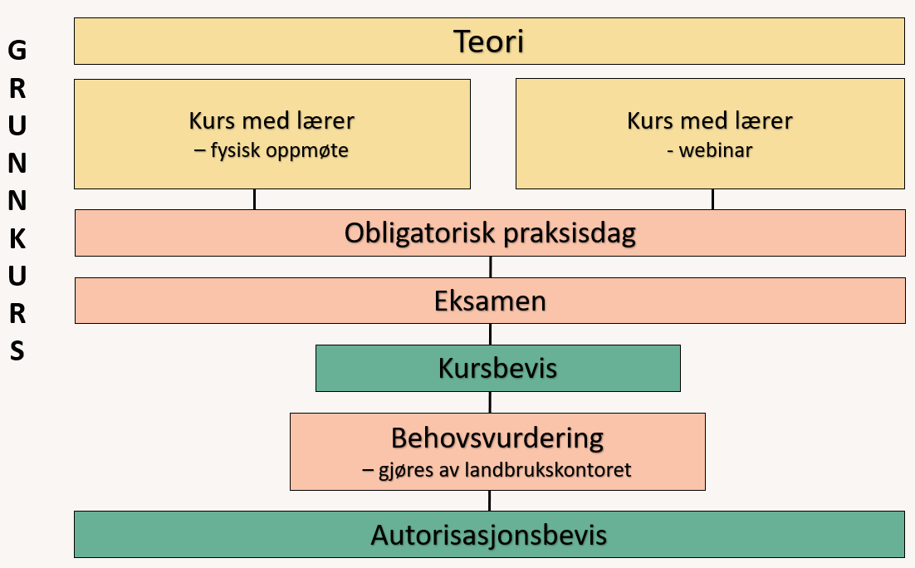
Grunnkurs plantevern
Opplæringa består av:
Teoretisk kurs (12 timer)
Obligatorisk praksisdag (7 timer)
Eksamen (1 time)
Uten hjelpemidler – kun kalkulator tillatt
Bestått ved 61 av 79 poeng
Obligatorisk praksisdag fordelt på følgende emner:
Plantevernmidler som helserisiko (1,5 timer)
Verneutstyr (1 time)
Sprøyteutstyr, innstilling og bruk (2 timer)
Demonstrasjon/øvelse i sprøyteutstyr, innstilling og bruk, sjekkliste og verneutstyr (2,5 timer)
Notes:
Det er et krav at alle som skal selge, kjøpe eller bruke plantevernmidler i yrkessammenheng skal ha gyldig autorisasjon. Dette kurset er tilrettelagt for personer som tar kurset for første gang/trenger å fornye sin autorisasjon for bruk av plantevernmidler.

Slide 5
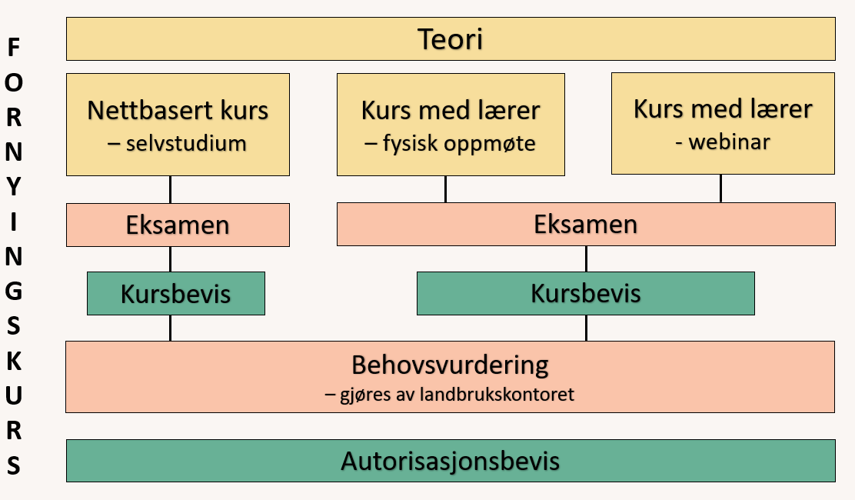
Fornyingskurs plantevern
Fornying hvert 10. år
Opplæringen består av
Obligatorisk teorikurs (minimum 7 timer)
Avsluttende oppgave (1 time)
  Alle hjelpemidler tillatt
  Bestått 40 av 50 poeng
Obligatorisk teorikurs fordelt på følgende emner:
Integrert plantevern (2,5 timer)
Godkjenning og bruk av plantevernmidler med hovedvekt på regelverket og etiketten (2 timer)
Plantevernmidler – helse og miljø med hovedvekt på konsekvenser ved bruk av plantevernmidler for forbruker, miljø og bruker av plantevernmidler (2 timer)
Sprøyteutstyr, innstilling og bruk (0,5 timer)
Notes:
Det er et krav at alle som skal selge, kjøpe eller bruke plantevernmidler i yrkessammenheng skal ha gyldig autorisasjon. Dette kurset er tilrettelagt for personer som tar kurset for første gang/trenger å fornye sin autorisasjon for bruk av plantevernmidler.

Slide 6
Autorisasjon for kjøp og bruk av plantevernmidler
Yrkesmessig behov
Eiere og ansatte på jordbruks- og skogbruksforetak og i planteskoler og gartnerier
Anleggsgartnere og ansatte i anleggsgartnervirksomheter
Barn (over 18 år)/ektefelle/samboer/kårfolk som er involvert i gårdsdrifta
Personer som håndterer beisemidler for korn, såfrø mv.
Forhandlere og ekspeditører som selger plantevernmidler (gjelder ikke klar-til-bruk preparater)
Ansatte og studenter ved forskningsinstitusjoner og laboratorier som benytter plantevernmidler
Ansatte i landbruksrådgivingen
Undervisningspersonell ved fagskoler som underviser i plantevern
Personell med ansvar for samferdselsanlegg eller større grøntanlegg/fellesarealer som ikke er barns lekearealer
Greenkeepere på golfanlegg
Landbruksentreprenører som skal benytte plantevernmidler
Notes:
Eksempler på hva som kan være yrkesmessig behov (listen er ikke uttømmende).
Hobbydyrkere kan ikke få autorisasjon. Dersom du er i tvil om du er berettiget autorisasjon i ditt yrke, bør du du tar kontakt med landbrukskontoret i din kommune for å avklare dette før du melder deg på et autorisasjonskurs.
De som driver økologisk produksjon må også ha autorisasjonsbevis om de bruker plantevernmidler.

Slide 7
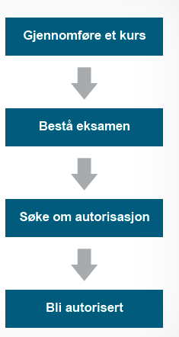
Autorisasjon for kjøp og bruk av plantevernmidler
Utsendelse av autorisasjonsbevis
Oppfyller du kravene og består eksamen/oppgave registreres dette i et autorisasjonsregister
  Mattilsynet er systemansvarlig, samt registrerer de som får inndratt beviset
  Statsforvalteren og kommunal landbruksforvaltning har ansvar for å registrere bestått eksamen og bestille autorisasjonsbevis
  Forhandlere har mulighet til å se om personer har gyldig bevis
Notes:
Det er et krav at alle som skal selge, kjøpe eller bruke plantevernmidler i yrkessammenheng skal ha gyldig autorisasjon. Dette kurset er tilrettelagt for personer som tar kurset for første gang/trenger å fornye sin autorisasjon for bruk av plantevernmidler.

Slide 8
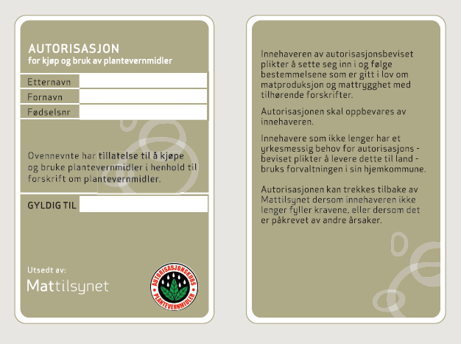
Autorisasjon for kjøp og bruk av plantevernmidler
Utsendelse av autorisasjonsbevis
Kontakt landbruksforvaltningen i kommunen og be om bevis.
Det tar 5-6 uker fra bestilling til utsending av bevis.
  Behov for beviset med en gang? Kommunen kan skrive ut en midlertidig autorisasjon.
Beviset er gyldig i 10 år fra avlagt eksamen/oppgave.
Notes:
Noen kommuner sender ut beviset automatisk
Varighet og krav
Autorisasjonen gjelder for 10 år fra avlagt prøve. Du har selv ansvar for å ha gyldig bevis, samt å følge annet regelverk for bruk av plantevernmidler.
Det er ingen krav om at autorisasjonen må fornyes før gyldighetsperioden for det gamle beviset er utgått. Du må imidlertid fornye godkjenningen din før du skal benytte plantevernmidler neste gang.
Dersom du har mistet autorisasjonsbeviset, kan du ta kontakt med landbrukskontoret i kommunen din. De vil kunne gi deg et midlertidig bevis eller et duplikat.
Den som utfører sprøytearbeidet skal ha autorisasjon. Det godtas ikke at en person med autorisasjon blander og gjør klar sprøyta, mens en person uten autorisasjon utfører sprøytearbeidet.
Det gis i prinsippet ikke dispensasjon for å sprøyte uten autorisasjonsbevis. Dersom det allikevel søkes om dispensasjon, er det Mattilsynets regioner som behandler saken.
Autorisasjon av personer fra andre land
Yrkesbrukere med gyldig autorisasjon fra andre EØS-land kan få norsk autorisasjonsbevis ved å gjennomføre nettbasert autorisasjonskurs og bestå tilhørende eksamen.
Nettkurset er tilgjengelig kun på norsk. Dette fordi det er nødvendig å dokumentere tilstrekkelige norskkunnskaper for å få norsk autorisasjon. I tillegg vil nettkurset gi opplæring i særnorske krav ved bruk av plantevernmidler. Bruk D-nummer eller norsk fødselsnummer ved påmelding til kurset.
Praktisk del av autorisasjonskurs må være gjennomført i Norge eller et annet EØS-land. Ta kontakt med landbrukskontoret i kommunen for å få autorisasjonsbevis etter bestått eksamen. Yrkesmessig behov for adgang til kjøp og bruk av plantevernmidler må dokumenteres.

Slide 9
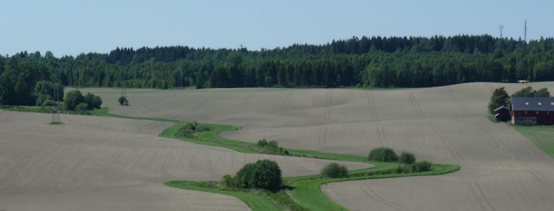
Hvorfor det er viktig å bruke plantevernmidler riktig?
Ta vare på egen og andres helse
Minst mulig belastning på miljøet, jord- og vannlevende organismer
Ikke skader på omkring liggende areal
Unngå reststoffer i maten
Foto: Mattilsynet
Notes:
Feil bruk: (sagt under integrert plantevern)
Skadelig for mennesker (rester blir registrert i drikkevatn, brønnvatn).​
​
Skadelig for dyre og planteliv.​
​
Forstyrrer den biologiske balansen.​
​
Ødelegger et viktig konkurransefortrinn for norsk mat.​

